Slide 1
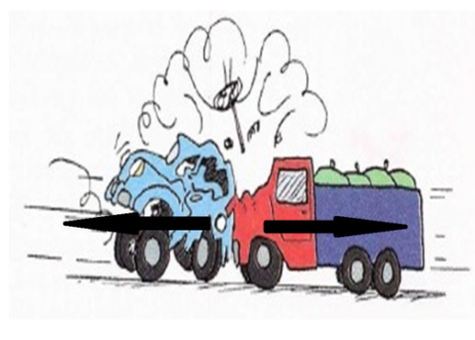
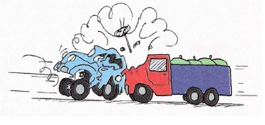
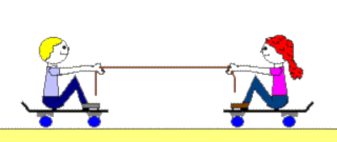
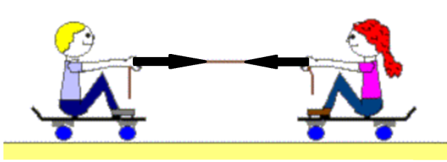
ΦΥΣΙΚΗ Β΄ (ΜΑΘΗΜΑ 12^{Ο})
3.7 Δύναμη και αλληλεπίδραση
(Σχολικό Β΄ σελ. 57-59)
Ερωτήσεις
Απαντήσεις
1. Τι συμβαίνει όταν το αυτοκίνητο ασκεί δύναμη στο
φορτηγό κατά την σύγκρουση τους;
Το φορτηγό ταυτόχρονα ασκεί δύναμη στο αυτοκίνητο
2. Τι θα συμβεί αν το αγόρι τραβήξει με δύναμη το
κορίτσι κοντά του;
Το κορίτσι ταυτόχρονα θα τραβήξει επίσης με δύναμη το αγόρι κοντά της
3. Να διατυπώσετε τον 3^{ο} νόμο του Νεύτωνα;
Όταν ένα σώμα ασκεί δύναμη σε ένα δεύτερο σώμα τότε ταυτόχρονα το δεύτερο σώμα ανταποδίδει στο πρώτο δύναμη ίδιας τιμής αλλά αντίθετης κατεύθυνσης.

Slide 2
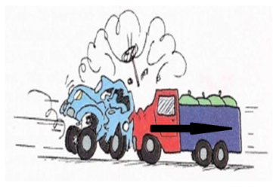
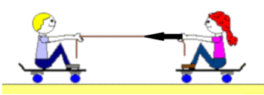
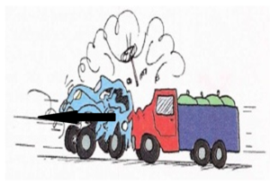
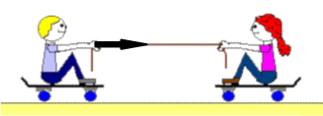
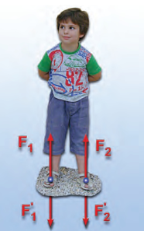
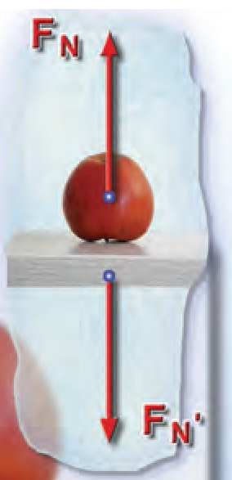
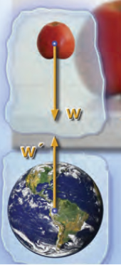
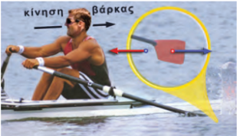
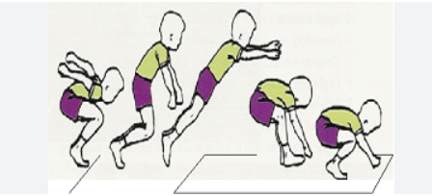
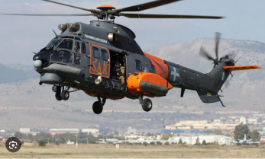
Ερωτήσεις
Απαντήσεις
4. Πώς ονομάζεται η δύναμη που ασκεί το πρώτο σώμα
στο δεύτερο;
Δράση
5. Πώς ονομάζεται η δύναμη που ανταποδίδει το δεύτερο
σώμα στο πρώτο;
Αντίδραση
6. Τι σχέση έχουν η «δράση» και η «αντίδραση» ;
έχουν ίσα μέτρα και αντίθετη κατεύθυνση
7. Πως ονομάζονται οι δυνάμεις που έχουν ίσα μέτρα και
αντίθετη κατεύθυνση;
αντίθετες δυνάμεις
8. Δώστε παραδείγματα «δράση» και «αντίδρασης»
α) το παιδί όταν στέκεται πάνω στο πάτωμα β) ο κωπηλάτης γ) ο άλτης του ύψους
δ) το μήλο και το τραπέζι
ε) Το μήλο και η Γη
στ) το ελικόπτερο
ΤΕΛΟΣ

Slide 5
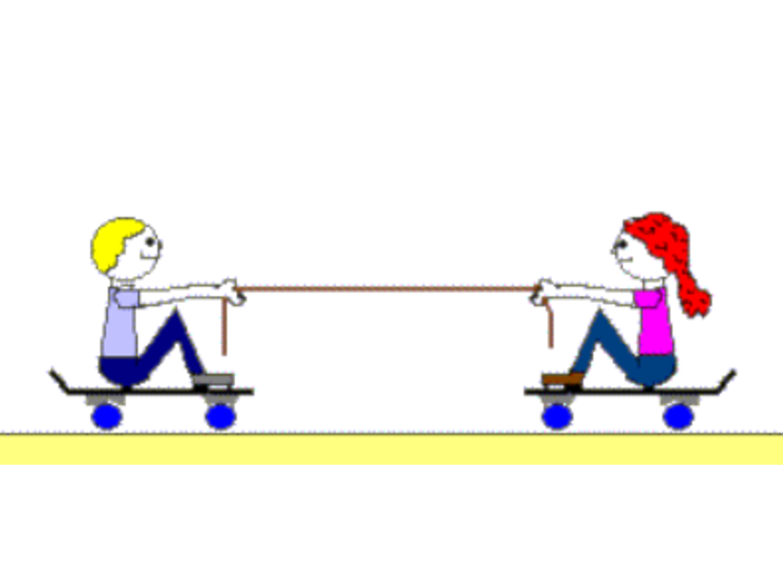

Slide 6
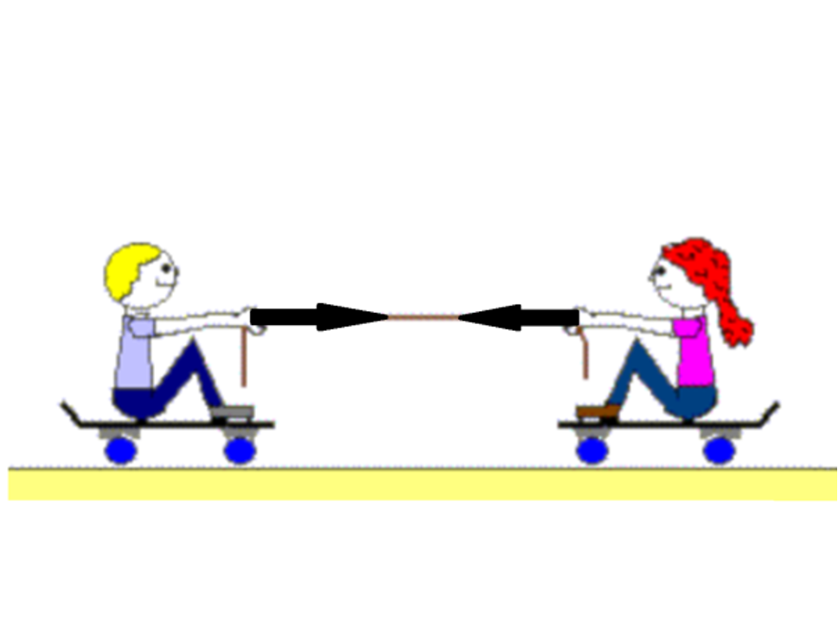

Slide 9
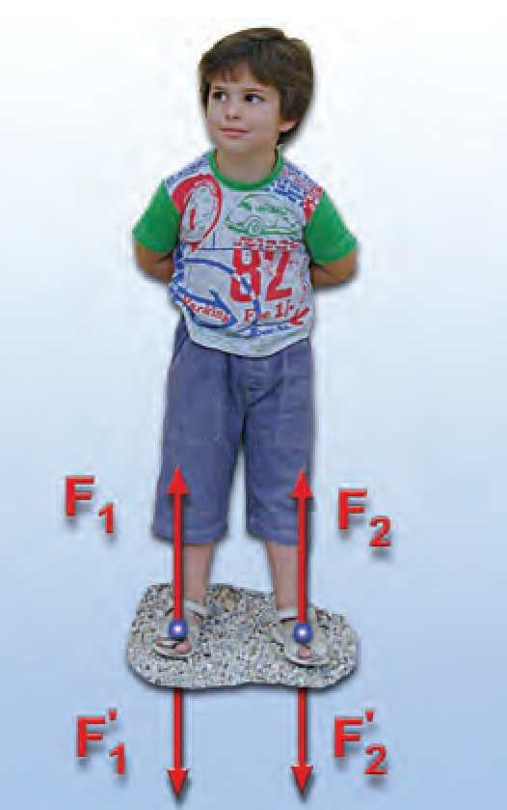

Slide 12
